Slide 1
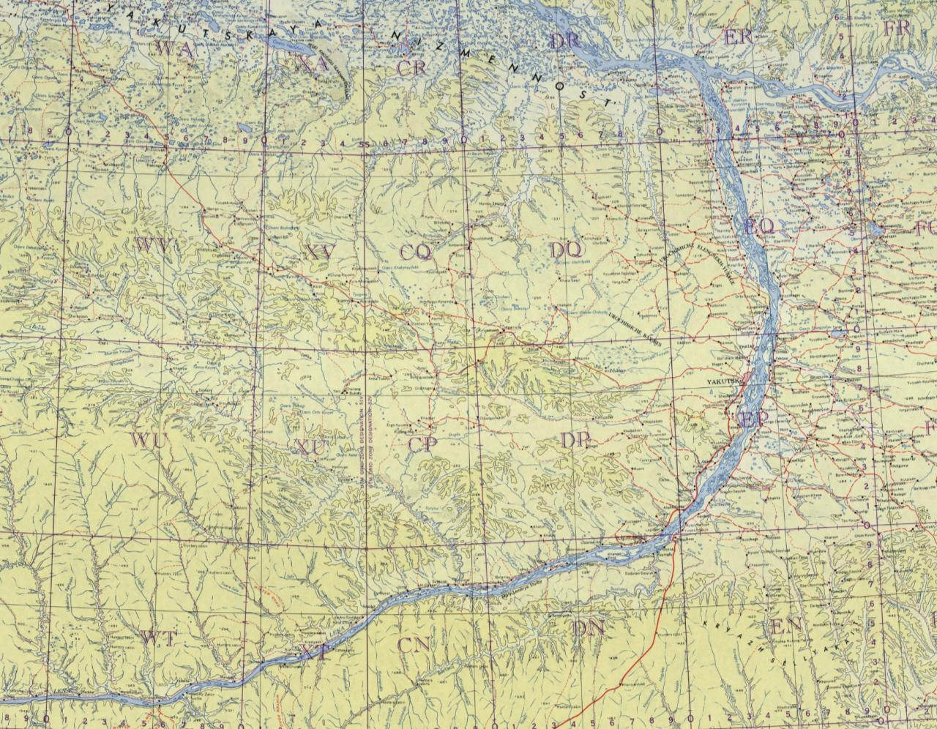


XXV улусная научно-практическая конференция
молодых исследователей «Шаг в будущее»
Секция «Краеведение»
Дорогами Гражданской войны в Якутии
(1922-1923 годов)
проектно-исследовательская работа
Уваров Владислав Михайлович, МБОУ Амгинский лицей
им. академика Л.В. Киренского, 8 класс
Руководитель: Алексеева А.С.-библиотекарь АЛ
Амга 2022

Slide 2
Актуальность:
Яркой страницей Гражданской войны в Якутии является героическая оборона Сасыл-Сысы протяженностью 18 дней - с 13 февраля по 3 марта 1923 год, названная “ледовой осадой”. История человечества не знала подобного мужества, стойкости, убежденности в правоте своего дела, такого единения людей.
Этот бой поставил точку гражданской войне в России, однако нигде в исторической литературе практически не упоминается. Преподносится на уровне района, республики и в редких исследованиях и очерках. Например, в книге И.Я. Строда “В якутской тайге”, Л. Юзефовича “Зимняя дорога”. Преклоняясь перед их мужеством, прославляя тех, кто насмерть стоял, мы с глубокой благодарностью обращаем память к нашим землякам и стродовцам.
В связи с этим было принято решение создать картирование местности с помощью 3D моделирования, где были бы размещены данные о территории боевых действий в период ледяной осады как проявление признательности героям Гражданской войны.
Проект приурочен к празднованию 100-летия образования Якутской Автономной Советской социалистической республики и 100-летию героической обороны Сасыл-Сысыы.

Slide 3
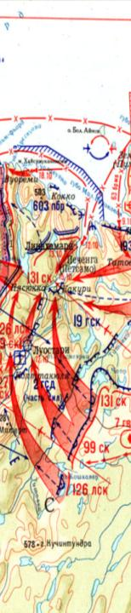
Новизна:
впервые создается карты боев Гражданской войны в Якутии периода 1922-1923 г. с применением геоинформационных систем - космоснимков, спутниковых карт, топографических карт, беспилотников.
Практическая значимость:
развитие интереса учащихся к истории гражданской войны в Якутии и в Амгинском районе
пропаганда и популяризация знаний о гражданской войне
воспитание уважения к боевым традициям старших поколений
привлечение подростков и молодежи к участию в краеведческой деятельности и поисково-исследовательской работе на территории
воспитание патриотических чувств у подрастающего поколения.
Предмет исследования: гражданская война в Якутии
Объект исследования: движение войск основных лиц Гражданской войны в Якутии И.Я.Строд и А.Н.Пепеляева
Метод исследования:
описание и фиксация данных на бумажном и электронном носителях;
- сбор сведений из книг, архивов, музеев;
- анализ собранного материала;
- компьютерная обработка данных;
- составление 3D карты.

Slide 4
Цель исследования:
изучить и проанализировать все факты из различных источников дороги Гражданской войны в Якутии, реконструкции исторического события. Создать картирование местности с помощью 3D моделирования, где размещены данные о территории боевых действий в период 1922-1923г. местности боя Сасыл-Сысы с целью воссоздания наиболее полной картины ледовой осады
Задачи:
Изучение, обобщение и систематизация архивных материалов, фактов и документов;
Встреча с жителями и родственниками ледовой осады;
Систематизация и анализ о Гражданской войне в Якутии в 1922-1923 г.г.;
Изучение боевых действий местности боя Сасыл-Сыссы;
Составить 3D карту дороги Гражданской войны в Якутии ( И.Я Строда и А.Н. Пепеляева)

Slide 5
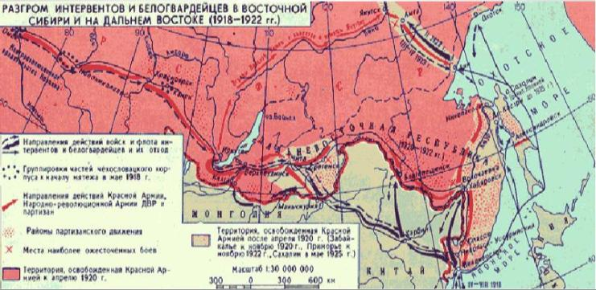
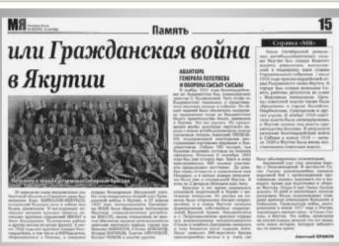
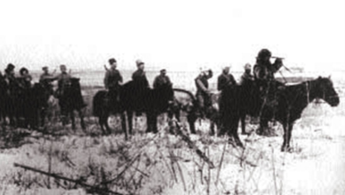
Гражданская война в Амгинском районе
Ровно 99 лет назад, в начале января 1922 года, в г. Якутске и округе было введено чрезвычайное военное положение. И в этом же году в Москве было принято решение об образовании Якутской автономной области, ЯАССР. Так зарождалась и устанавливалась советская власть.
Амгинский улус являлся важным местом в период Гражданской войны в Якутии. Здесь произошло 27 кровопролитных сражений, между защитниками советской власти и ее противниками

Slide 6
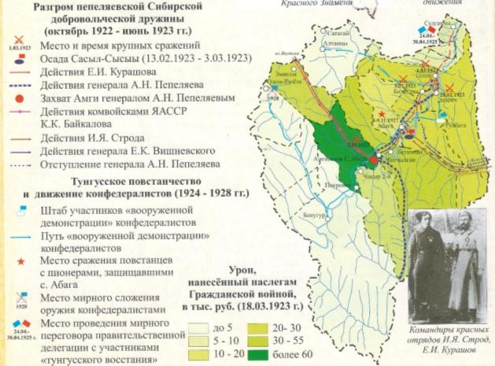
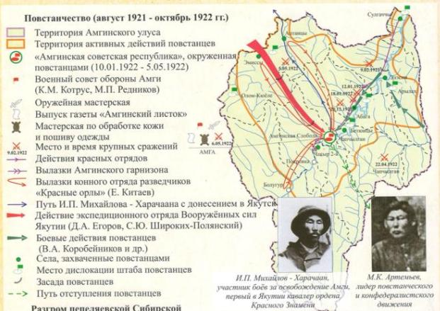
Хронология событий боев в Амгинском районе
Источник: Атлас Амгинского улуса, 2011 г.

Slide 7
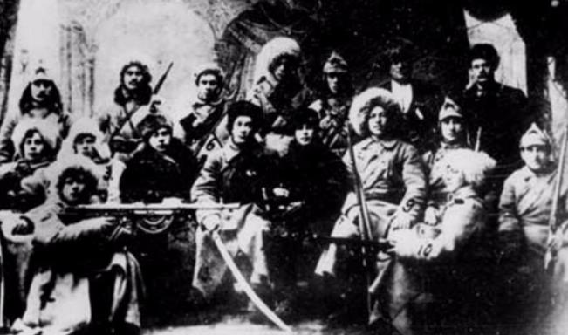
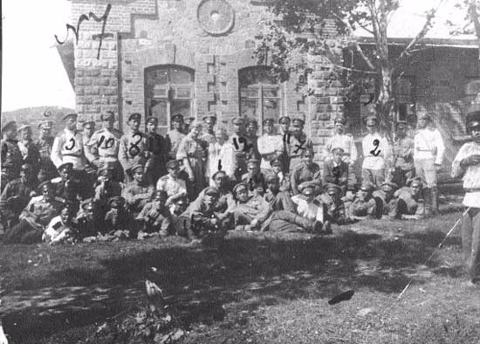
Байкалов К.К. считал генерала Пепеляева серьезным противником , имевшим большой военный опыт и хорошее вооружение. В отряде генерала Пепеляева были роты, состоящие исключительно из офицеров.
Источник: Макаров Г.Г. К.К.Байкалов – герой Гражданской войны
Отряд И.Я. Строда
Ивана Яковлевича Строда называли искусным мастером таёжных боёв. Талант Строда как боевого командира наиболее ярко проявился в борьбе с дружиной генерала Анатолия Пепеляева. Небольшой сводный отряд красных, неся большие потери в людях, испытывая острый недостаток продуктов, воды, медикаментов, с 13 февраля по 3 марта 1923 года в урочище Сасыл-Сысыы (Лисья поляна), неподалёку от слободы Амга, выдержал 18-дневную осаду в условиях жестоких якутских морозов. Оборона Сасыл-Сысыы вошла в историю Красной армии, получив название «Ледяная осада в Амге». Исторически это было последнее в Советской России крупное сражение Гражданской войны.
Источник: http://archivesakha.ru/
А.Н. Пепеляев с офицерами

Slide 8
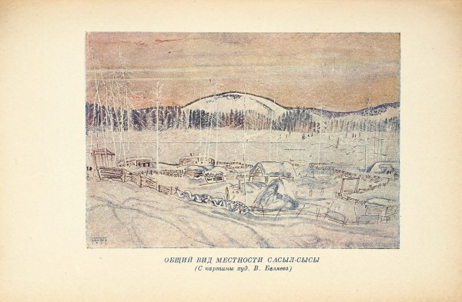
Общий вид местности Саьыл –Сыьыы (картина худ. В.Беляева)
Источник: Sakha –pechat.ru

Slide 9
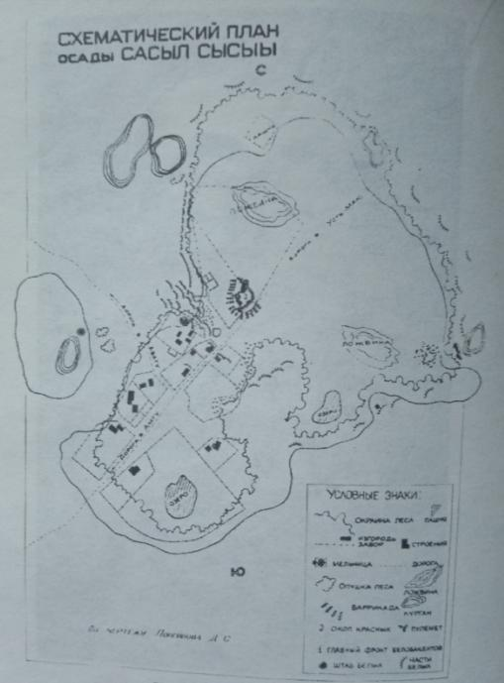
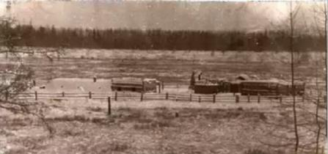
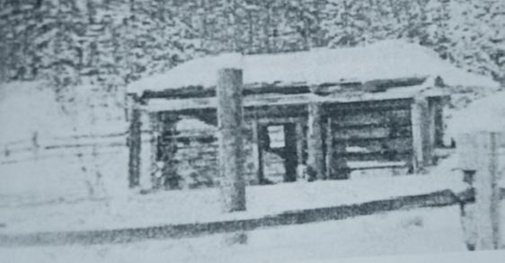
«Ледовая осада» Сасыл-Сысы
В аласе Сасыл-Сысы, окруженной крутыми холмами, покрытой лесом, стояли 7 якутских юрт, в которых разместился сводный отряд Строда на усадьбе А.Н.Карманова.
Юрта Карманова в Сасыл-Сысы. Середина 1920-х годов.
Источник: краеведческий музей с. Абага
План местности аласа Сасыл-Сысы

Slide 10
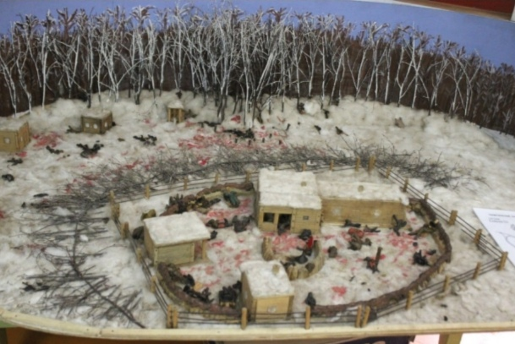
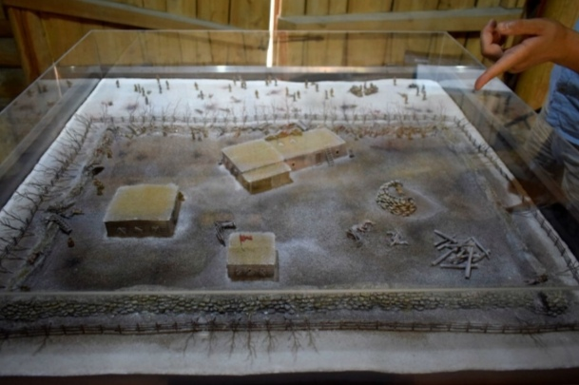
Музейные макеты Сасыл-Сысы (краеведческий музей с. Абага)

Slide 11
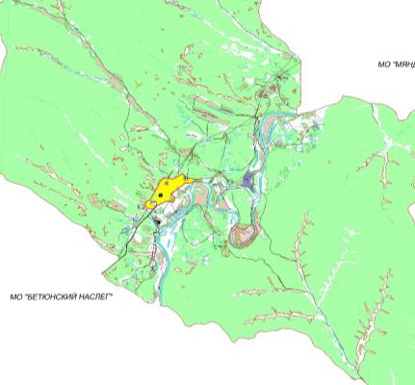
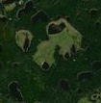
Территория исследования: местность Сасыл-Сысы
В юрте Кармановых держался отряд И.Я.Строда
Месторасположение: Республика Саха (Якутия), Амгинский район, село Абага, Абагинский наслег, местность Сасыл-Сысы.
Алаас Сасыл-Сысы (усадьба А. Н. Кармановых) являющийся местом героической обороны отряда И. Я. Строда для защиты Якутска от “наполеоновских” планов А. Н. Пепеляева по захвату города и дальнейшему продвижению по Северу для захвата Москвы и “очищения” от большевизма.
Алас Сасыл-Сысы, на картографическом формате CooglGIS

Slide 12
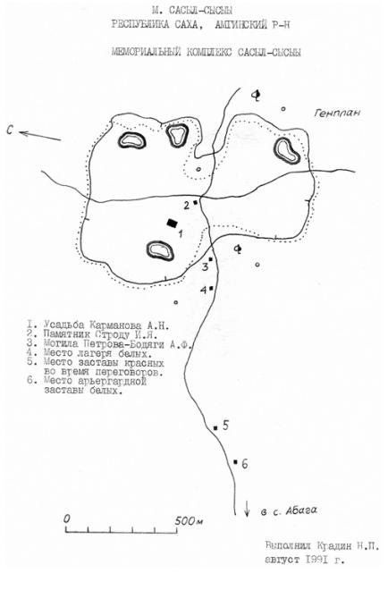
Территория исследования: существующие планы, схемы и карты
По маршруту боев Гражданской войны использованы:
1. Карта Амгинского улуса, 2011 г. «Гражданская война» стр. 14
2. Схема аласа «Сасыл-Сыссыы» Сайт: Sakha.gov
3. Генплан с. Абага Источник Сайт: sakha.gov
4. Топографическая карта масштаба 1:200 000 (это карта была засекречена т.к. ее использовали в военных целях.
В папке еще есть топографическая карта Американской военной службы. Сайт:https://www.loc.gov/resource/gdclccn.2018691061/?r=0.303,0.16,0.51,0.305,0. Масштаб 1:1 000 00
5. «Генеральная карта Якутской области» 1826 года, где указаны федеральные, региональные, местные дороги.
Источник:
https://yakutia24.ru/special/letopis/50247-zabytyj-memorial-o-sostoyanii-memorialnogo-kompleksa-sasyl-sysyy

Slide 13
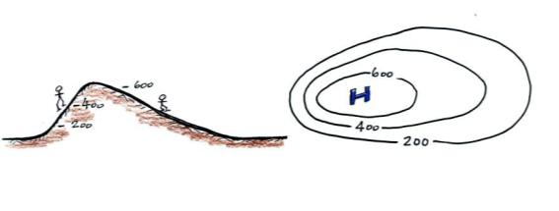
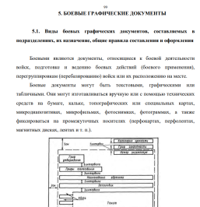
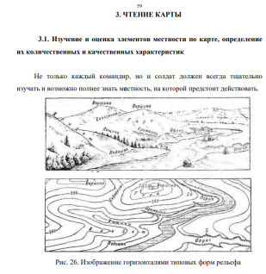
Топографическая карта. Почему она нужна и важна для боевых действий?
крутой склон
Чем ближе изолинии друг к другу, тем круче склон
Пологая сторона
Топографическая карта – основной графический документ о местности, содержащей точное, подробное и наглядное изображение местных предметов и рельефа
Карты масштаба 1:10000 (1:25000) – самые подробные и точные, предназначены для детального изучения и оценки отдельных небольших участков местности командирами подразделений и частей при форсировании водных преград, высадке воздушных десантов, ведении боевых действий в городах, строительстве инженерных сооружений.
Notes:
From the text Laboratory Manual in Physical Geology (8th edition)

Slide 14
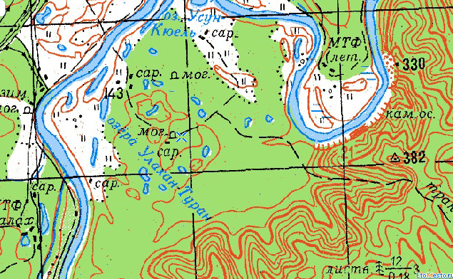
Интерпретация топографической карты в местности Сасыл Сысы
Масштаб 1:200 000
155 м
Размер :17600 x 25000 px
Ширина: 294.4 км
Высота: 447.5 км
Охват: площадь 131736.8 км2. Масштаб: В 100 пикселях: 1672 м
153 м
Отслеживание
течения воды

Slide 15
Две легендарные личности
История Гражданской войны в Якутии немыслима без фамилий красного командира Строда и белого генерала Пепеляева. Благородные воины, воевавшие, но страстно хотевшие мира в России, волею судьбы встретили конец своей жизни, став жертвами репрессий и политических игр.

Slide 16
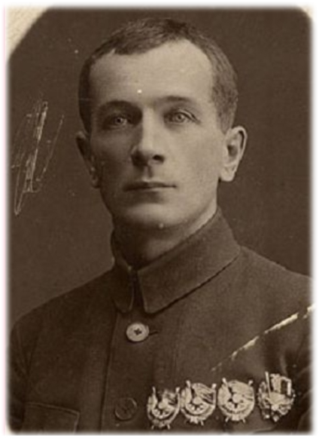
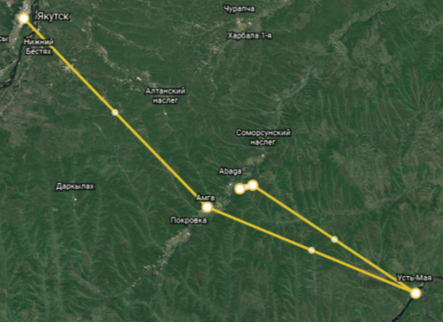
Иван Яковлевич Строд
Советский военачальник; участник Первой мировой войны (полный Георгиевский кавалер); участник Гражданской войны в Сибири (один из нескольких военных РСФСР-трижды кавалер высшей награды Советской России ордена Красной Знамени, и кавалер персонального краснознамённого ордена Якутии). Известный советский писатель-мемуарист. Жертва репрессий 1937-1938 годов.
Источник Google earth
Из воспоминаний И. Я. Строда. “... В этом темном, насквозь пронизанном пулями хотоне страдания были нечеловеческие, черные крылья смерти закрывали солнце, воздух, свет. Но вместе с дыханием смерти и ужаса реяли другие - красные крылья Октябрьской революции, непреклонной борьбы и неизбежной победы. Не слышно жалоб, не слышно упреков, нет малодушия и отчаяния”.

Slide 17
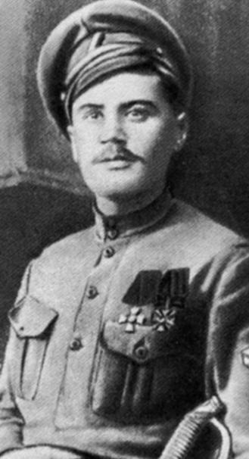
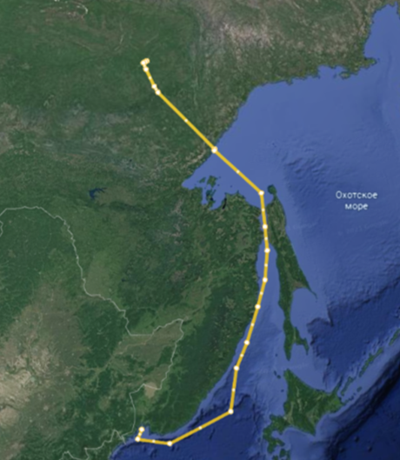
ПОХОД БЕЛОГВАРДЕЙСКОГО ОТРЯДА А. Н. ПЕПЕЛЯЕВА
И ЕГО РАЗГРОМ, ЯНВАРЬ-ИЮНЬ 1923 ГОДА
Анатолий Николаевич Пепеляев
Русский военачальник участник Первой мировой войны и Гражданской войны на стороне белых на Восточном фронте, сибирский областник.
Отличался занятием Перми 25 декабря 1918 и походом на Якутск в 1922-1923 годах.
Один из самых молодых генералов в истории России (в 27 лет). Родной брат председателя совета министров Российского правительства Виктора Николаевича Пепеляева. После добровольной сдачи в плен в 1923 году, провел в местах заключения почти 15 лет ( с небольшими перерывами), после чего был расстрелян.

Slide 18
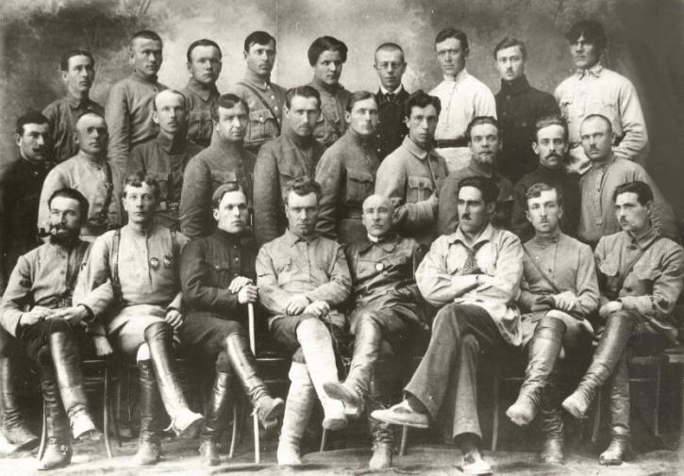
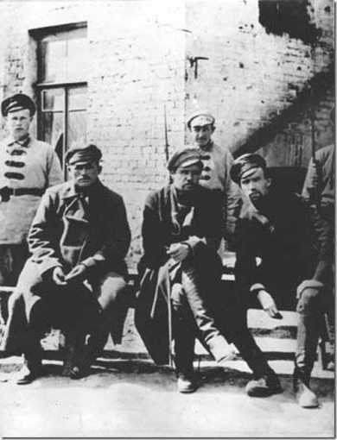
Командирский состав отряда разгромившего пепеляевцев.1922-1923гг
Пепеляев в аресте
Источник: http://archivesakha.ru/

Slide 19
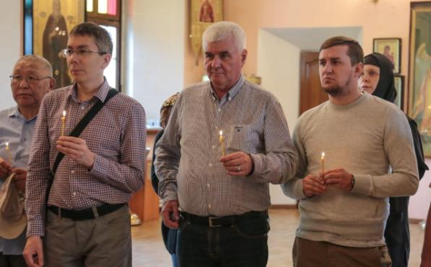
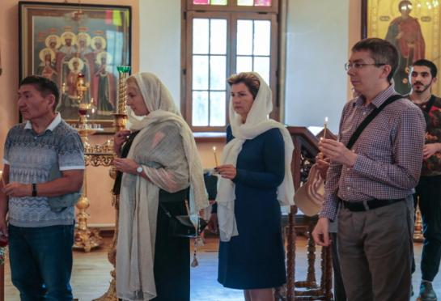
30 августа 2018 года Амгу посетили прямые потомки главных героев последней осады Гражданской войны – командира Ивана Строда и генерала Анатолия Пепеляева.

Slide 20
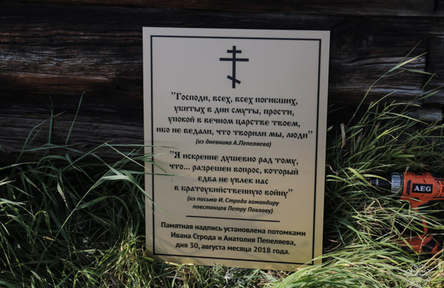
Мемориальная доска в знак примирения прямых потомков Строда и Пепеляева – 30 августа 2018 года

Slide 21
Заключение:
Подвиг стродовцев является ярким примером мужества, стойкости, непреклонной веры в победу революционных идей.
Иван Яковлевич Строд вспоминал бой: «Пепеляев издал приказ не трогать пленных. Я считаю его гуманным человеком.» В свою очередь Пепеляев заявил: « Я знаю о необычной доблести отряда Строда , выражаю искреннее восхищение…»
Летом 2018 года к 95-летию осады Саьыл Сыьыы в Амгинском улусе прошла конференция "Долгий путь к примирению и согласию: уроки Гражданской войны в Якутии". Амгу посетили прямые потомки главных героев последней осады Гражданской войны – командира Ивана Строда и генерала Анатолия Пепеляева. В знак примирения они поставили мемориальную доску в честь своих дедов и прадедов.
Наш земляк, краевед, кандидат исторических наук В.И. Пестерев сказал: « Две неординарные исторические фигуры Строд и Пепеляев были преданы России, и каждый сражался за свою идею».
Анализировал существующие картографические материалы. На топографических картах выделялись особенности рельефа, гидрографии, расположение инфраструктуры.
Дальнейший этап работы будет заключаться в обработке цифровой модели рельефа. Сделать морфометрический анализ рельефа (склон, экспозиция, выделение рек, озер) и построить карту боевых действий «Сасыл-Сыссы».

Slide 22
Спасибо за внимание!

